Slide 1

VecinApp
ALEJANDRO ALEMAÑ | JORGE GOMARIZ | MARTIN LAIZ
ADRIÁN MONTOYA | RAFAEL SORIA

Slide 2
Introducción
🏠
🏠
🏠
🏠
· Objetivos Generales
· Usuarios
· Funcionalidades
· Restricciones

Slide 3
Objetivos Generales
1
💢
+
APP Adaptabilidad

Slide 4
Usuarios
2
🔨
Vecino Miembro de la junta Personal de mantenimiento
Administrador Extras

Slide 5
Funcionalidades
3
Usuario Mensajería Anuncios Sugerencias Reservas
🔑
Documentos Alertas Actuaciones Parking Acceso

Slide 6
Restricciones
4
Internet Servidores
Morosidad Seguridad

Slide 7


Análisis de Riesgos
Desarrollo de planes para minimizar los posibles riesgos de un proyecto.
¿Qué es un riesgo?
Probabilidad de que ocurra alguna
circunstancia adversa.
¿A quién afectan los riesgos?
Riesgos del proyecto → Agenda de los recursos.
Riesgos del producto → Calidad del desarrollo.
Riesgos del negocio → Organización que gestiona el proyecto.

Slide 8

Proceso de Gestión de Riesgos
Identificación
Análisis
Planificación
Monitorización

Slide 9
Identificación de Riesgos
TECNOLÓGICOS
PERSONALES
ORGANIZACIONAL
Ordenadores
Trafico de red
Base de datos
Infraestructura
Despido de un miembro
Falta comunicación
Baja de un empleado
Conflictos en el grupo
Reducción de la plantilla
Retraso en las entregas
Mal reparto de las tareas
Inversor del proyecto se retira
HERRAMIENTAS
REQUERIMIENTOS
ESTIMACIÓN
Expira una licencia
Control de versiones
Cambio de versión
Cambia el framework
Cambian las necesidades
La especificación cambia
Nuevas funcionalidades
Mala comunicación cliente
Mala estimación de plazos
Mala estimación del coste
Falta de personal
Falta de medios

Slide 10
Planificación y Análisis de Riesgos
TECNOLÓGICOS
PERSONALES
ORGANIZACIONAL
Material de calidad
Mejores proveedores
Elegir la correcta DB
Copias de seguridad
Trabajo equitativo
Buena comunicación
Motivar empleados
Personal cualificado
Convencer al inversor
Numero de empleados
Plazos razonables
Establecer buenas pautas
HERRAMIENTAS
REQUERIMIENTOS
ESTIMACIÓN
Revisar las licencias
Alternativas al CV
Enterarse actualizaciones
Adaptación otro framework
El cliente sabe lo que quiere
Contrato con el cliente
Señal de pago inicial
Prever posibles cambios
Revisión de plazos
Margen economico
Revisión trabajadores
Posibilidades herramienta

Slide 11
Monitorización
TECNOLÓGICOS
PERSONALES
ORGANIZACIONAL
Problema componentes PC
Tiempo retardo elevado
Error en la carga
Detectar popularización
Faltas de asistencia
Informe de quejas
Falta de interes
Chequeos medicos
Excedente de personal
Economia inestable
Sobrecarga de trabajo
Reunion diaria
HERRAMIENTAS
REQUERIMIENTOS
ESTIMACIÓN
Notificaciones del programa
Changelog de versiones
Programas auxiliares
Leer detalles de versiones
Feedback
Consultar RAI
Reunión previsiones coste
Sobrecarga individual
Sobrecarga del lenguaje
Alto coste temporal

Slide 12
Estimación de costes
Ley de Parkison
Pricing to Win
Puntos Objeto
Comparación de los valores obtenidos

Slide 13
Ley de Parkison
Gastos energéticos: 112€/mes
Otros gastos: 1000€/mes
Mobiliario: 35,5€/mes*
Salarios: 10000€/mes
Total: 44,740 €

Slide 14
Princig to win
Tarifas
Free
N. propiedades: 10
N. propietarios: 1
Coste Anual: 0€
Basic
N. propiedades: 25
N. propietarios : 2
Coste Anual: 40€
Medium
N. propiedades: 50
N. propietarios : 5
Coste Anual:85€
Profesional
N. propiedades: 100
N. propietarios: 8
Coste Anual:160€
Entreprise
N. propiedades: >200
N. propietarios: 10
Coste Anual:300€

Slide 15
Princig to win
Tarifas Extras
Características
Añadir 1 propietarios/año: 12€
Añadir 10 propietarios/año: 80€
Añadir 25 propietarios/año: 150€
Añadir 50 propietarios/año: 250€
Añadir 100 propietarios/año: 400€
Añadir 200 propietarios/año: 700€

Slide 16
Puntos objetos
Login
Vistas: 2
Informes: 1
Módulos: 1
A. Propiedades
Vistas: 3
Informes: 3
Módulos: 0
Correo
Vistas 1
Informe: 3
Módulos: 1
Chat
Vista: 1
Informes: 2
Módulos: 1
T. Anuncios
Vistas: 2
Informes: 2
Módulos: 0

Slide 17
Puntos objetos
Buzón de sugerencias
Vistas:
Informes: 3
Módulos: 1
A. Instalación
Vistas: 3
Informes: 3
Módulos: 1
Documentos
Vistas 1
Informe: 3
Modulos 1
Averias
Vista: 2
Informes: 3
Módulos: 1
Calendario
Vistas: 2
Informes:3
Modulos 1
T. Acceso
Vistas: 1
Informes:2
Modulos 2

Slide 18
Puntos objetos
Total
Vistas
Simple : 19
IModerado: 3
Complejo: 1
Total: 28
Informe
Simple 21
Moderado: 8
Complejo: 0
Total: 82
Modulos
Modulos: 9
Total: 90
Total: 200*200 = 40.000€

Slide 19
Comparativa
Ganancias
Free
Ventas esperadas: 80
N. Propietarios añadidos por venta: 5
Ganancia: 6400€
Basic
Ventas esperadas: 60
N. Propietarios añadidos por venta: 15
Ganancia: 11400€
Medium
Ventas esperadas: 30
N. Propietarios añadidos por venta: 25
Ganancia: 10050€
Profesional
Ventas esperadas: 10
N. Propietarios añadidos por venta: 55
Ganancia: 5600€
Entreprise
Ventas esperadas: 5
N. Propietarios añadidos por venta: 120
Ganancia: 5000€

Slide 20
Comparativa
Media coste: 42370 €
Cantidad abonada primer año: 38,450€

Slide 21


Plan general del proyecto
Tareas comunes a todos los proyectos informáticos
Iteraciones sin delimitar (n)
4 fases genéricas
-Inicio
-Elaboración
-Construcción
-Transición

Slide 22
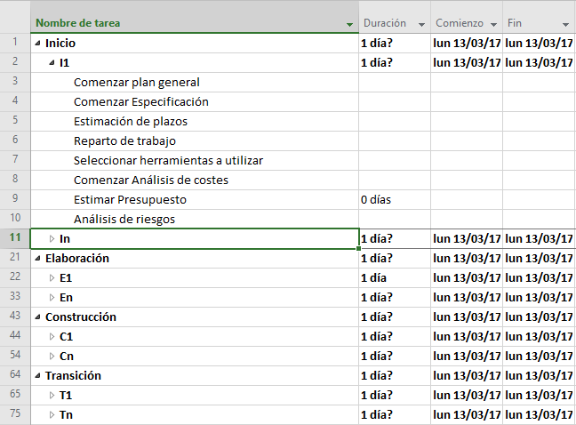
Plan general del proyecto

Slide 23
1ª Iteración (Inicio)
Una iteración (I1)
10 días de duración mínima
Camino crítico: Secuencia de 4 actividades
Demora permisible (Holgura libre) = 0 días
Margen de demora total (Holgura total) = 0 días

Slide 24
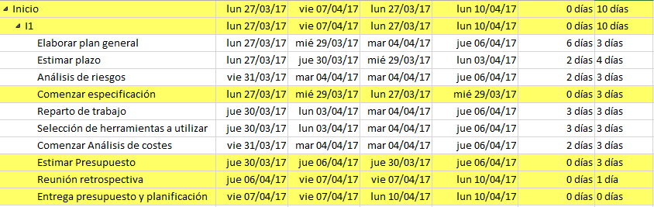
1ª Iteración (Inicio)
(Comienzo anticipado = Límite de comienzo) → 27 de Marzo
Fin anticipado → 7 de Abril
Límite de finalización → 10 de Abril

Slide 25
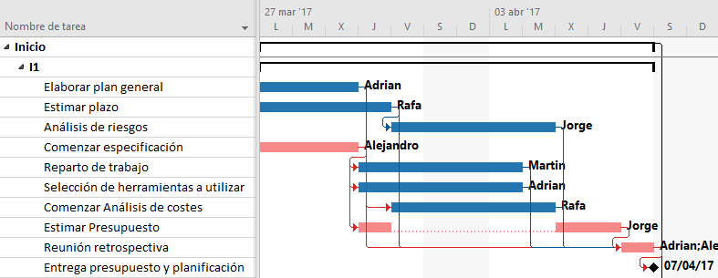
1ª Iteración (Inicio)

Slide 26
2ª Iteración (Elaboración)
Una iteración (E1)
8 días de duración mínima
Camino crítico: Secuencia de 4 actividades
Demora permisible (Holgura libre) = 0 días
Margen de demora total (Holgura total) = 0 días

Slide 27
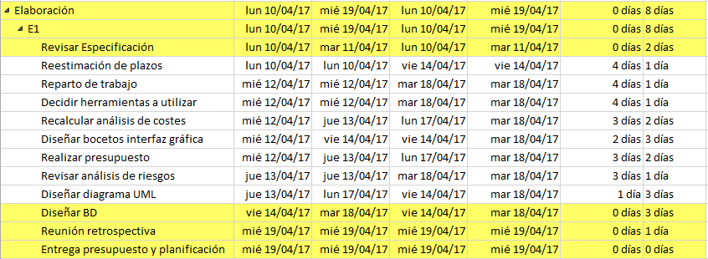
2ª Iteración (Elaboración)
(Comienzo anticipado = Límite de comienzo) → 10 de Abril
(Fin anticipado = Límite de finalización) → 19 Abril

Slide 28
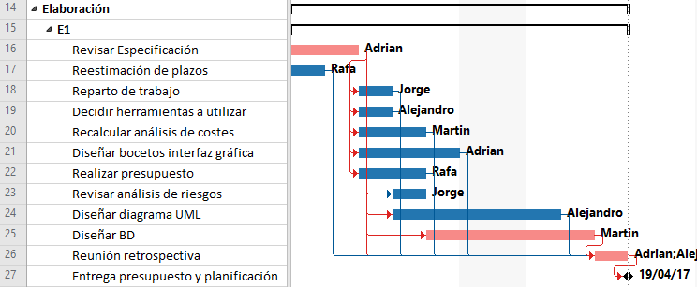
2ª Iteración (Elaboración)

Slide 29
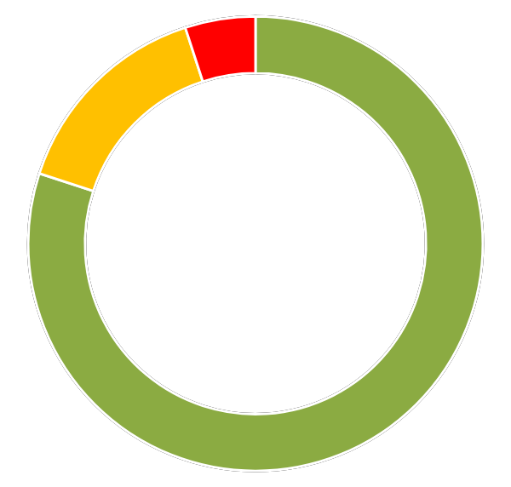
Reparto del trabajo
Tiempo de trabajo
80% trabajo actual
15% anteriores proyectos/compañeros
5% otras tareas

Slide 30
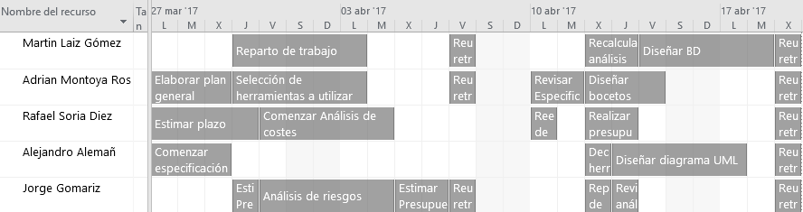
Reparto del trabajo

Slide 31




Estructura organizativa
Grupo pequeño y joven
Metodologías ágiles (Scrum)
Revisión y discusión continua
Equipo autogestionado

Slide 32




Estructura organizativa
Dificultad media
Tiempo de vida largo (mantenimiento)
Grado de comunicación variable según fase del proyecto
Estructura organizativa descentralizada controlada

Slide 33
ALEJANDRO ALEMAÑ JORGE GOMARIZ MARTIN LAIZ
ADRIÁN MONTOYA RAFAEL SORIA
VecinApp

